Slide 1
Balance de funcionamiento en 2019 de la Escuela Iberoamericana de Regulación de Hidrocarburos (EIR-H). Planes económico y académico para 2020.
D. Edwin Quintanilla. Director Académico de la EIR-H
(ESAN de Perú)
Fecha 22 de abril de 2020

Slide 2
Balance 2019
Escuela Iberoamericana de Regulación de Hidrocarburos

Slide 3
720 Horas Lectivas Dictadas
Hora Lectiva de 45 minutos.
100% Transmisión en Vivo
130 Alumnos Matriculados
Todos nuestros programas cuentan con la modalidad de transmisión en vivo
En los diferentes programas de Hidrocarburos.
2 Webinar Gratuitos
Llegando a casí 400 participantes que se capacitaron en temas relacionados a Energía e Hidrocarburos.

Slide 4
Programas Dictados en 2019

Slide 5
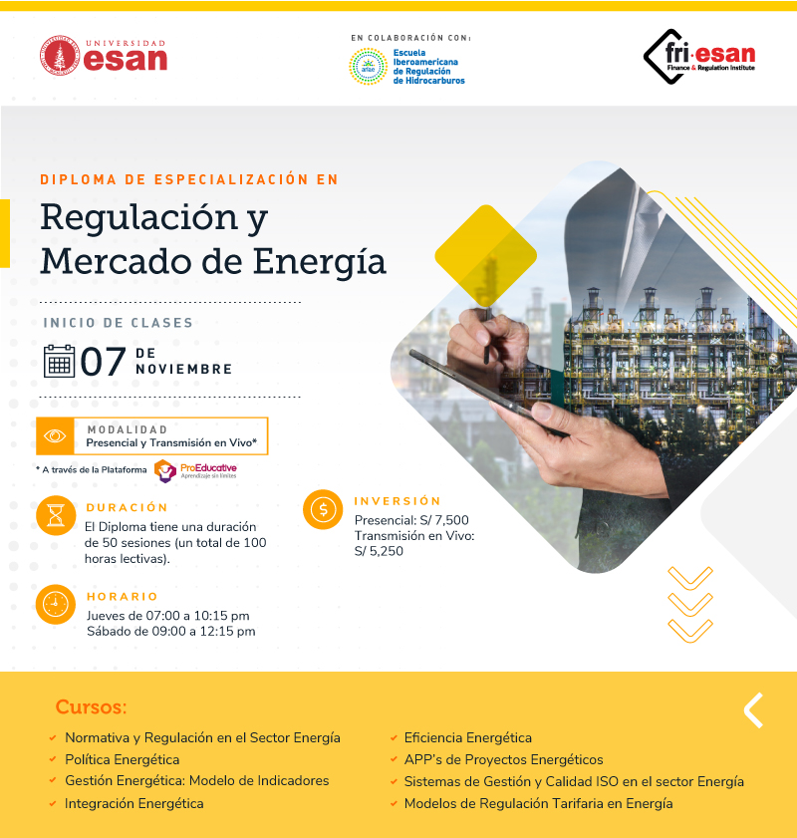

Slide 7
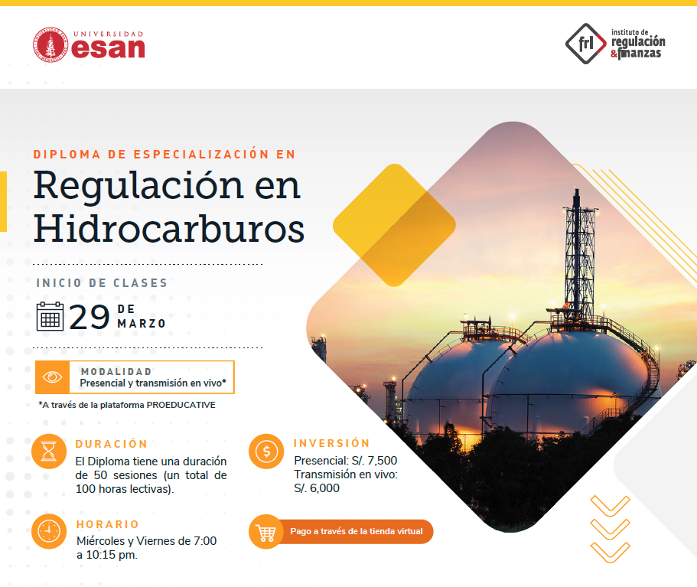

Slide 8
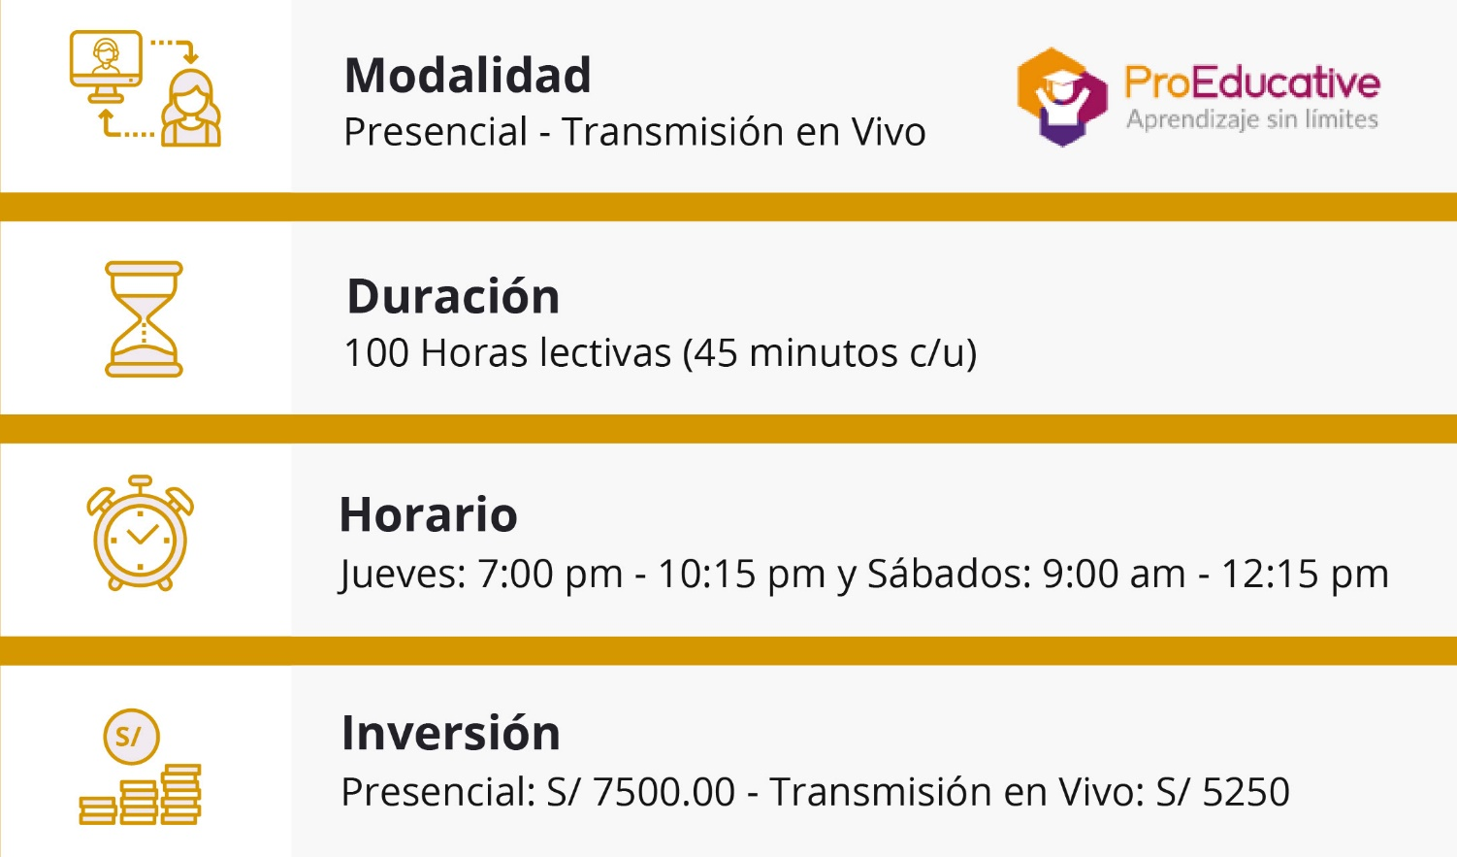

Slide 10
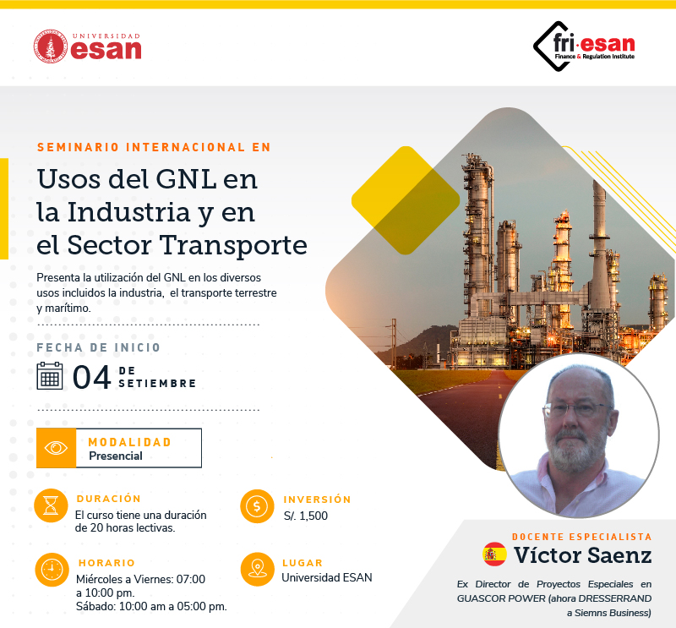

Slide 11
Demanda de energías primarias (TPES - 2018)
Total Renovable* | Total - MTOE
0.7% | 881
7.6% | 449
9.6% | 5748
9.9% | 2755
10.5% | 13475
11.9% | 2941
27.8% | 700
28.2% | 27
Asia Pacífico
Fuente: BP (2019) BP Statistical Review of World Energy 2018
* convencional y no convencional

Slide 12
Producción de Gas Natural Latinoamérica
(MMPCD)
 | Reservas | Relación
 | TCF | R/P
Argentina | 12.2 | 9
Bolivia | 10.3 | 18
Brazil | 13.4 | 15
Colombia | 3.7 | 8
Perú | 12.4 | 27
Trinidad y Tobago | 10.9 | 9
México | 6.5 | 5
Exportación GNL
Camisea
Fuente: BP (2019) Statistical Review of Energy

Slide 15
Participación en Curso de regulación energética: “Mecanismos regulatorios de promoción de la eficiencia energética”. Ed 17a

Slide 16
Participación de Rosendo Ramirez – Representando a la EIR-H
Locación: Centro de Formación de la Agencia Española de Cooperación Internacional para el Desarrollo (AECID) en Santa Cruz de la Sierra. Bolivia.
Lunes 30 de Septiembre 2019: Participación en la Conferencia inaugural: la eficiencia energética.
Martes 1 de Octubre 2019: Participación en el Bloque temático 4 y 5: Eficiencia en el consumo. Aspectos normativos, Aspectos culturales.
Miércoles 2 de Octubre 2019: Participación en el Bloque temático 7 y 8: Eficiencia en el consumo. Aspectos tecnológicos, Aspectos en infraestructuras y tecnologías de transporte.

Slide 17
Webinars Gratuitos Marzo 2020

Slide 18
379 Participantes

Slide 19
Planes Académicos 2020

Slide 20
PLANES ACADÉMICOS 2020
Los diplomas propuestos cuenta con la experiencia académica y profesional de ESAN. Incluye una serie de cursos especializados para el conocimiento y formación técnica, así como de la gestión en el desarrollo de los hidrocarburos.
Su objetivo es la promoción del gas natural y petróleo en mercados internacionales y nacionales, con el fin de alcanzar competitividad a la par de la sostenibilidad en línea con las tendencias globales, con una visión integral y holística con otros energéticos.

Slide 21
Convenios y Colaboraciones

Slide 22
Diploma de Especialización en Regulación en Hidrocarburos

Slide 23
Curso 1: Mercado y Regulación de Hidrocarburos
Rol de los Hidrocarburos en el mercado mundial y local.
La transición energética y los Hidrocarburos.
Regulación de Hidrocarburos en el Perú.
Retos en la Regulación para incentivar la Industria de Oil & Gas en el Perú.
Supervisión y Fiscalización de la Industria de los Hidrocarburos en el Perú.
Curso 2: Manejo de Conflictos y Consultoría Previa en Hidrocarburos
Estudios de Impacto Ambiental.
Reglamentación
Operaciones petroleras y sus impactos en el ambiente
Derrames de petróleo y su manejo de acuerdo a ley
Procesos de información a la población influenciada por los proyectos.
Análisis, Evaluación y Negociación en los conflictos socio-ambientales
Estrategia de comunicación y permanencia en el área de las operaciones
Curso 3: Mercado de Petróleo
Evolución histórica de la industria petrolera.
Modelos de negocio utilizados en la cadena de valor del upstream y downstream.
Desarrollo de los modelos de contratación para la exploración y explotación petrolera a nivel mundial.
Descripción del Modelo Económico Peruano y como incidió en los modelos de contratación para la exploración y explotación petrolera a nivel nacional.
Desafíos en el mercado de la exploración y explotación petrolera para promover la industria de los hidrocarburos.
Curso 4: Mercado de Gas Natural
El gas en el balance energético mundial; abundancia de recursos e importancia en la fase de transición a emprenderse en las próximas décadas a fin de reducir la emisión de gases a efecto invernadero.
La industria del gas natural en el Perú.
Establecimiento de precios y oportunidades de negocio.
Tratamiento y Transporte (gasoductos TGP, GSP).
Distribución por redes y gasoductos virtuales.
Los mercados del gas en nuestro continente

Slide 24
Curso 5: Exploración y Explotación de Hidrocarburos
Descripción de las Cuencas con potencialidades de exploración y explotación de hidrocarburos.
Sistemas de contratación y licencias en el Perú y el mundo.
Regímenes fiscales de regalías, impuestos y cánones.
Rentabilidad, riesgos y retos tecnológicos, sociales y ambientales del negocio de hidrocarburos.
Valorización de activos de hidrocarburos (Lotes).
Desarrollo de oportunidades de negocio para participar en el mercado de exploración y explotación de hidrocarburos en el Perú
Curso 6: Distribución y Comercialización de Hidrocarburos
El mercado de productos de petróleo en el Perú y su importancia en el balance energético.
El mercado del gas natural, importancia en el sector eléctrico, el sector industrial y el sector residencial.
La política de precios y los márgenes de comercialización y de mercado. Naturaleza de las transacciones y características de los mercados: mercados competitivos y monopolios naturales, el papel de los entes reguladores. Establecimiento de tarifas del gas en los distintos mercados.
Algunos incentivos y mecanismos de subsidio existentes
Curso 7: Precios de Paridad en Hidrocarburos
Fundamentación económica y metodología para establecer el precio del petróleo crudo y de los principales productos.
La industria de refinación y la evolución de los márgenes.
Tenders y principales características de los contratos de suministro de petróleo crudo.
Mercado nacional e internacional de derivados.
Precio en el mercado y competencia entre distintos combustibles.
Tipos de contratos comerciales y modalidades de tarificación: precios en “boca de pozo”, precios de procesadores y de consumidores finales.
Los impuestos en los precios de los combustibles.

Slide 25
Diploma de Especialización en Gestión del Gas Natural

Slide 26
Curso 1: Mercados y Regulación del Gas Natural
Conceptos Básicos, Balances Energéticos.
Energías Primarias. Comercio Exterior de Energía.
Reservas de Hidrocarburo, Conceptos y Contratos - Enfoque Argentina.
Renta de los Hidrocarburos e Instrumentos Fiscales.
Mercado del Gas Natural. El Mercado Mayorista del Gas.
Curso 2: Gasoductos: Economía y Regulación
Introducción a la Industria del Gas Natural. Evolución del Gas Natural y Modelo de Negocio.
Producción y Transporte. Regulación Tarifaria del Transporte.
Distribución y Proyectos de Masificación. Regulación Tarifaria de la Distribución.
Contratos de Gas Natural. Contratación de Capacidad de Transporte y Mercado Secundario.
La seguridad energética. Mecanismos de Recuperación de Inversiones.
Curso 3: Asociaciones Público Privadas en la Industria del Gas Natural y GNL .
Marco Conceptual de las Asociaciones Público Privadas
Decreto Legislativo 1362 y su Reglamento I y II
Aspectos Relevantes y Lineamientos para el Diseño de Contratos de APP’s I y II
Régimen Económico y Regulación tarifaria de APPs
Experiencia de APPs en la actividad de Transporte de Gas Natural caso: Camisea, Ica, Lima, Norte, Piura y Tumbes
Curso 4: Supervisión de la actividad del Gas Natural
Principios de la actividad de Gas Natural.
Marco Normativo de la Supervisión.
El Gas Natural, mercado y tendencias.
Desarrollo de infraestructura, consumo interno y exportación.
Principios de la Supervisión de la actividad de Gas Natural
Desarrollo de Infraestructura y principios de la Gestión de Integridad de Ductos.
Principios de la fiscalización y sanción de la actividad de Gas Natural
Supervisión Enfocada en la gestión de Riesgos

Slide 27
Curso 6: Gas Natural licuado (GNL): Cadena de valor, Transporte y Regasificación
Introducción, Propiedades, Procesos Industriales, Transporte y Compresión del Gas Natural.
Gas Natural Licuefactado (GNL).
Distribución del Gas Natural
Aspectos de Seguridad, Sociales y Ambientales
Comercialización del Gas Natural, Seguridad Energética
Curso 5: Usos del GNL en la industria y sector transporte
Introducción a la industria del gas natural
Cadena de valor del GNL
Nuevas Tecnologías
Mercado Global y Regional de GNL
Componentes principales y esquemas generales

Slide 28
Diploma de Especialización en Gestión Financiera para Empresas de Hidrocarburos y Gas

Slide 29
Curso 1: Finanzas Para Directivos De Empresas
De Hidrocarburos y Gas
Valor de dinero en el tiempo (Interés Simple / Compuesto / anualidades y Cronogramas).
Decisiones de financiamiento (Costo de oportunidad de capital, WACC).
Decisiones de Inversión.: Van, TIR, Payback,
Beneficio-costo
Introducción en el análisis de estados financieros en el Sector Energía
Conceptos básicos de Valorización
Curso 2: Costos en Empresas de Hidrocarburos
Y Gas
Costos en la Industria de Hidrocarburos.
Principales conceptos y definiciones Importancia.
Cadena de Valor de la Industria de Hidrocarburos
Costos en las operaciones Onshore y Offshore
Costos Fijos vs Costos Variables
Costos por Procesos vs Costos por Actividades
Costos en el Upstream (E&P) and Downstream (Refinamiento, transporte, distribución)
Caso Práctico Integral de Costos en la Industria de Hidrocarburos
Curso 3: Tesorería en Empresas de Hidrocarburos y Gas
Flujo de caja de corto plazo y capital de trabajo operativo
Requerimientos periódicos de caja a socios o partícipes
Proyecciones financieras de inversiones a largo plazo
Covenants por financiamiento de inversiones
Riesgo cambiario por pago de impuestos y remuneraciones
Buenas prácticas de garantías por crédito
Pagos de FISE, Fondo de Estabilización, Aporte por Regulación OSINERGMIN
Automatización de cobranza y pagos – banca por internet

Slide 30
Curso 4: Decisiones De Inversión, Formulación
Y Evaluación De Proyectos de Hidrocarburos y Gas
Alineamiento de conceptos: NPV, IRR, Payback,
Costos de Capital aplicados a proyectos
Alineamiento de conceptos: Contabilidad de
proyectos, EERR, Balance, Estados de Flujo de
Efectivo
Sesiones aplicadas al modelamiento
económico-financiero
Valorización del Proyecto: metodologías: DDF, DCF,
DDM, Comps.
Gestión del proyecto: herramientas y metodologías
Casos Prácticos: Análisis de casos de estudio
Curso 5: Decisión de Financiamiento Estructuración Financiera Para Empresas de Hidrocarburos y Gas
Identificación de agentes participantes en un
financiamiento: Definición y alcance de sus funciones
Revisión de etapas en un deal financiero
Principales fuentes de financiamiento y drivers para
la elección de los Lenders
Definición de los costos del proyecto y de su
financiamiento
Identificación, análisis y mitigación de riesgos
Inputs para el modelo financiero
Definición de convenants y ejecución del cierre
financiero

Slide 31
Diploma de Especialización en GNL/GNC

Slide 32
Curso 1: Mercados del Gas Natural
Balance de energía, energías primarias, oferta y demanda, escenarios de proyección del gas natural
Tendencias en gas natural y competidores en energía
Introducción a la economía del negocio del gas natural
Precios y oportunidades de negocios
Los mercados de gas en nuestro continente: desarrollo y perspectivas.
Curso 2: Plantas de Licuación/Comercialización GNL
Cadena de valor del gas natural cono GNL
Caracterización del GNL a nivel mundial y a nivel regional
Diseño de plantas de licuefacción: Manejo de una Planta de licuefacción
Marco normativo para el uso del GNL dentro de una planta de licuefacción
Economía del negocio del en la licuefacción y distribución del GNL
El GNL a pequeña escala
Casos de estudio aplicados a la comercialización de GNL
Curso 3: Tecnologías GNL/GNC – Transporte de GNL/GNC
Modalidades de transporte de GNL/GNC
Diseño de tanques para el transporte GNL/GNC
Normativa para el trasnporte de GNL/GNC (terrestre, aéreo o marítimo)
Tecnologías de GNL/GNC para el transporte
Desarrollo de estudios de mercado para uso en GNL/GNC
Curso 4: Usos del GNL en el transporte vehicular e industria
Normativa ambiental en el uso de GNL en transporte vehicular
Plantas satélites de regasificación
El GNL en el transporte de carretera, alternativas al GNC y a los vehículos eléctricos (transporte liviano y pesado de carga y pasajeros)
Plantas generadoras de energía con GNL
Casos de cogeneración con GNL, introducción al desarrollo
Introducción al desarrollo de estudios de plantas industriales con GNL

Slide 33
Curso 5: Marco Legal GN y GNL/GNC
Introducción al mercado de GN y GNC/GNL
Marcos normativos que rigen los mercados de GN y GNL/GNC
Manejo de contratos (principales riesgos) en el GN y GNL/GNC
Elaboración de esquemas de contratos de GN en yacimientos de gas
Aplicación de marcos normativos para la industria en el uso de GN y GNL/GNC
Curso 6: Regulación GN/GNL/GNC
Introducción a la regulación del GN
Consideraciones en la elaboración de reglamentos para el GNL/GN
Metodología para la regulación, casos aplicados
Impacto regulatorio de los mercados de GN/GNL/GNC
Desarrollo de cambios normativos para el fomento de mercados del GN/GNL/GNC
Manejo de incentivos y subsidios como mecanismos de promoción
Supervisión y fiscalización de la industria de GN.
Curso 7: Transición Energética
Tendencias de la energía a nivel mundial
La transición energética a nivel global y local
La edad dorada del gas natural: Energético de transición
Políticas de sostenibilidad asociadas con el gas natural
Planificación energética con gas natural
Tendencias en el desarrollo del gas natural

Slide 34
Diploma de Especialización en Regulación del Gas Natural

Slide 35
Curso 1: Mercados del Gas Natural
Conceptos básicos, balance de energía, energías primarias, oferta y demanda, escenarios de proyección del gas natural
Tendencias en gas natural y competidores en energía
Introducción a la economía del negocio del gas natural
Mercados de gas natural: Introducción al GNL/GNC
El mercado del GN: Cadena de valor y dinámica del mercado
GN: Introducción para el uso en industrias
Curso 2: Exploración y explotación de gas natural: Precios y Contratos
Descripción de yacimientos con potencia de exploración y explotación de hidrocarburos
Sistema de contratación y licencias
Régimen de los contratos: Regalías, impuestos y canon
Rentabilidad, riesgo, tecnología, sociedad y medio ambiente en el negocio del gas natural
Oportunidades de negocio en la explotación y exploración de mercados de gas natural
Curso 3: Transporte de gas natural/GNL/GNC: Regulación/Precios
Introducción a la cadena del GNL/GNL
Economía del negocio del GNL/GNC
Estructuración tarifaria de GNL/ GNC, casos aplicados
Tecnologías recientes al uso de GNL/GNC en transporte
Competitividad frente a otros sustitutos, el papel del diésel y los vehículos eléctricos
Caso de transporte : Usos en vehículos de carga pesada y minería
Curso 4: Distribución y Comercialización de GN
Conceptos básicos del gas natural y su importancia en la matriz energética
Cadena de valor del gas natural: Uso en la industria, generación y sector residencial.
Manejo de precios y márgenes de comercialización. Mercados competitivos y monopolios.
Incentivos y mecanismos de subsidios
Caso de redes de distribución de gas natural, administración de la cadena de servicio y comercialización.

Slide 36
Curso 6: Supervisión Infraestructura y Seguridad GN
Regulación del gas natural aplicada a supervisión de infraestructura
Metodología de supervisión de gas natural
Tecnologías de supervisión de ductos en GN
Gestión de riesgos y geotecnia aplicada al GN
Seguridad energética, la importancia del gas natural en la matriz energética
Estrategias de comunicación y manejo de conflictos en la seguridad de ductos
Curso 5: Marco Legal
Reglamentación: Estructuración normativa del marco en el GN
Consideración de mercado para la elaboración de marcos normativos
Riesgos y evaluaciones futuras, considerando la competitividad de la energía como negocio
Aspectos claves de la distribución de concesiones de GN
Manejo de conflictos y consulta previa, aspectos de inclusión.
Curso 7: Supervisión Ambiental GN
Estudios de impacto ambiental
Reglamentación
Operaciones de gas natural y su impacto al medio ambiente
Desarrollo normativo
Procesos de información a la población
Análisis, Evaluación y Negociación en los conflictos socio-ambientales
Supervisión ambiental en GN: Procedimientos, resultados, indicadores y evaluación de la supervisión, enforcement.

Slide 37
Diploma de Especialización en Transición Energética en Hidrocarburos

Slide 38
Curso 1: Mercados de Hidrocarburos
Balance energético global y tendencias
Hidrocarburos en el mercado mundial y local.
La transición energética y los Hidrocarburos.
Regulación de Hidrocarburos
Retos para incentivar la Industria de Oil & Gas
Curso 2: Conceptos de Transición Energética
Tendencias en el mercado de hidrocarburos
Introducción a la transición energética: Perspectivas de los Hidrocarburos
Sostenibilidad ambiental y energética en hidrocarburos
Política energética de la energía en hidrocarburos
Casos de política energética
Planeamiento de transición energética en Hidrocarburos
Curso 3: Tendencias en el uso del petróleo/gas natural
Desarrollo del GN (GNC/GNL) como competidor del petróleo
Tecnologías futuras de Oil & Gas en los próximos años
Uso de GNL para transporte de energía a nivel mundial y local
Desarrollo de cuencas y yacimientos, mecanismos para su desarrollo futuro
Sostenibilidad de los hidrocarburos en el mercado peruano, manejo de precios
Desarrollo de mercados de petróleo/gas natural
Curso 4: Competitividad/Eficiencia energética en el transporte pesado/vehicular
Tecnología de aplicación en el transporte pesado de vehículos
Competitividad del gas natural y los derivados del petróleo en transporte vehicular y de carga pesada
Economía y desarrollo de incentivos para la masificación en el transporte
Tendencias de combustibles alternativos para el transporte
Eficiencia energética aplicada a transporte de energía

Slide 39
Curso 6: Digitalización en el mercado de hidrocarburos
Introducción a la digitalización en el sector hidrocarburos
Manejo de TIC en el sector hidrocarburos
Sistemas de automatización en el sector petrolero
Sistemas de automatización en gas natural
Introducción al desarrollo de aplicaciones en hidrocarburos
Logística y manejo de inventarios de hidrocarburos con TIC
Curso 5: Competitividad/Eficiencia energética en la cocción de alimentos
Hidrocarburos como servicios públicos
Propuestas normativas e incentivos para la cocción alternativa
Economía del GLP/ Cocinas de Inducción, alternativas a la cocción limpia en un contexto de transición energética
Eficiencia energética, manejo de subsidios, administración de los casos de promoción de servicios públicos
Acceso a la energía, una visión global y local del mercado, tecnologías sostenibles
Curso 7: Política energética.
Políticas energéticas a nivel nacional e internacional
Modelos de políticas energéticas en America Latina
Indicadores de política energética, desarrollo
Política energética: casos de estudio en 3 países.
Elaboración de un modelo de política energética

Slide 40
Diploma de Especialización en Supervisión de Hidrocarburos

Slide 41
Curso 1: Mercados de hidrocarburos
Hidrocarburos en el mercado mundial y local.
La transición energética y los Hidrocarburos.
Regulación de Hidrocarburos en el Perú.
Retos para incentivar la Industria de Oil & Gas
Supervisión y Fiscalización de la Industria de los Hidrocarburos.
Perspectiva los hidrocarburos para el mercado latinoamericano
Curso 2: Conceptos/metodologías de supervisión/gestión de riesgos en hidrocarburos
Normatividad en la supervisión de hidrocarburos
Metodología de supervisión para la gestión de hidrocarburos
Tipos de supervisión y metodologías de gestión de riesgos
Desarrollo de supervisión preoperativa, operativa y especiales.
Sistemas de Información Geográfica (GIS) en hidrocarburos
Casos de supervisión y gestión de infraestructura esencial
Curso 3: Supervisión del Upstream
Análisis del mercado: contexto económico y geopolítico
Logística, inversiones y modelos de desarrollo de upstream
Introducción a la gestión de la supervisión del upstream
Supervisión de plantas: refinerías y plantas de licuefacción
Desarrollo de supervisiones en petróleo y gas, la experiencia peruana
Casos prácticos de la supervisión, ejemplos.
Curso 4: Supervisión del transporte hidrocarburos: Gestión de integridad de ductos
Normativa, procedimientos, especificaciones y gestión de riesgos de ductos
Supervisión de la integridad de ductos I
Supervisión de la integridad de ductos II
Casos de supervisión de ductos
Elaboración de informes tipo de supervisión de ductos
Introducción a la Seguridad energética: Control y gestión de ductos de gas natural & oil como parte de la matriz de energía

Slide 42
Curso 5: Supervisión de distribución y comercialización de hidrocarburos
Normativa de distribución y comercialización de hidrocarburos
Cadena de valor de distribución y comercialización de hidrocarburos
Supervisión de gas natural I: Redes externas e internas , transporte de GNC/GNL
Supervisión de gas natural II: Plantas satélites de regasificación, Estación de comprensión
Supervisión de hidrocarburos I: EE. SS, Plantas de abastecimiento
Supervisión de hidrocarburos II : Plantas envasadores, Distribución de GLP
Curso 6: Supervisión ambiental en hidrocarburos
Sostenibilidad ambiental
Legislación ambiental
Supervisión ambiental en el Upstream
Supervisión ambiental en el Downstream
Evaluación de la calidad ambiental
Fiscalización ambiental en hidrocarburos
Curso 7: Precios de Paridad/ Benchmarking Internacional
Entorno Económico Internacional
Mercados con liquidez, inventarios y de precios de referencia
Precios Internacionales del Petróleo y ULSD
Precios de Paridad Importación y Exportación
Precios de Paridad: El caso peruano y chileno
Curso 8: Gestión de inventarios de hidrocarburos (CORES)
Introducción a la gestión de inventarios de hidrocarburos
Tecnologías en la logística de inventarios
Manejo, distribución y comercialización de hidrocarburos
Financiamiento e incentivos en la gestión de inventarios
Sostenibilidad y responsabilidad empresarial en la gestión de inventarios
Casos elaborados y desarrollo de inventarios

Slide 43
Diploma de Especialización en Evaluación, Supervisión y Enforcement Ambiental de Hidrocarburos

Slide 44
Curso 1: Mercados de hidrocarburos
Hidrocarburos en el mercado mundial y local.
La transición energética y los Hidrocarburos.
Regulación de Hidrocarburos
Retos para incentivar la Industria de Oil & Gas
Supervisión y Fiscalización de la Industria de los Hidrocarburos
Perspectiva los hidrocarburos.
Curso 2: Legislación ambiental
El Sistema de Evaluación del Impacto ambiental
El Sistema de Fiscalización Ambiental, infracciones ambientales
Sanciones y procesos administrativos
Programas de Adecuación de las Actividades de hidrocarburos
Pasivos ambientales en el sector hidrocarburos
Casos de estudio
Curso 4: Evaluación de la calidad ambiental
Certificación ambiental, requisitos y procedimiento
Permisos de uso de agua, vertimientos, desboque, planes de riesgo y contingencias
Regulación y protocolos de calidad ambiental, efluentes, emisiones y otros Límites máximos permisibles.
Planes de abandono
Participación ciudadana y consulta previa en el sector hidrocarburos
Curso 3: Sostenibilidad ambiental
Transición energética y sostenibilidad ambiental
Metas y compromisos ambientales globales
Indicadores de sostenibilidad ambiental a nivel global
Relaciones entre energía, desarrollo, crecimiento y medio ambiente
Tendencias en sostenibilidad de la energía con enfoque social- y medio ambiente

Slide 45
Curso 5: Supervisión ambiental en el Upstream
Introducción: Normatividad peruana y contratos
Supervisión ambiental en el transporte de petróleo y gas.
Supervisión ambiental en plantas de petróleo y gas
Permisos, planes de riesgo y contingencias
Planes de abandono
Procedimientos de supervisión y metodología de supervisión ambiental
Calidad ambiental en el Upstream
Curso 6: Supervisión ambiental en el Downstream
Introducción: Normatividad
Supervisión ambiental en la distribución de petróleo y gas.
Permisos, planes de riesgo y contingencias y planes de abandono
Estudios de riesgos e EIA en petróleo y gas
Procedimientos de supervisión y metodología de supervisión ambiental en el Downstream
Casos: Calidad ambiental en el downstream
Curso 7: Enforcement (fiscalización) en hidrocarburos
Metodologías de regulación ambiental en hidrocarburos
Procedimientos de fiscalización y su cumplimiento
Sistemas de gestión con aplicación del enforcement en hidrocarburos
Metodologías de fiscalización ambiental en hidrocarburos
Casos reales: Desarrollo y manejo de expedientes de fiscalización ambiental

Slide 46
Curso de Implementacion de la Norma ISO 50001 para Empresas del Sector Energético

Slide 47
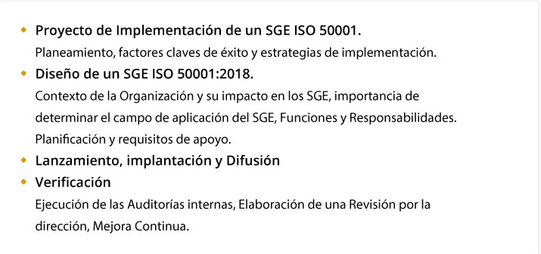

Slide 48
Investigación 2020

Slide 49
Impacto de la Producción de la Electricidad con Gas Natural: Emisión de gases de efecto invernadero
En colaboración con la Empresa ENEL Perú.
Investigador Rosendo Ramirez Taza: Ha sido Director General de Eficiencia Energética y Jefe de Gabinete del Ministerio de Energía y Minas del Perú. Consultor internacional y nacional en temas de energía, economía y negocios. Doctor en Economía por Fordham University. Doctor en Gobierno y Política Pública por la Universidad San Martín de Porres. Catedrático de la Universidad ESAN, con publicaciones en temas energéticos en revista internacional y nacional.

Slide 50
Investigaciones realizadas por Edwin Quintanilla

Slide 52
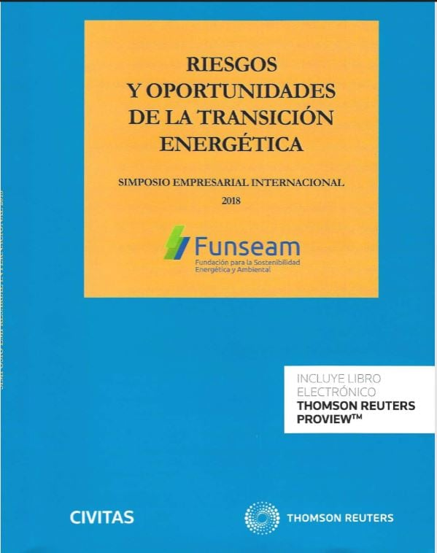

Slide 53
Investigación: Tesis de Maestría en Gestión de la Energía

Slide 55
Presupuesto ARIAE para EIR – H
2020

Slide 56
Ingresos | $ 284,000.00
Ingreso Total | $ 284,000.00
Costos operativos | $ 142,000.00
Costos comerciales | $ 65,320.00
Gastos de Dirección | $ 14,200.00
Gastos Administrativos | $ 19,880.00
Total Egresos | $ 241,400.00
Utilidad Operativa | $ 42,600.00
Gestión Académica ESAN | $ 28,400.00
Gastos Financieros | $ 14,200.00
Superavit/deficit | $ -

Slide 57
Tienda Virtual

Slide 58
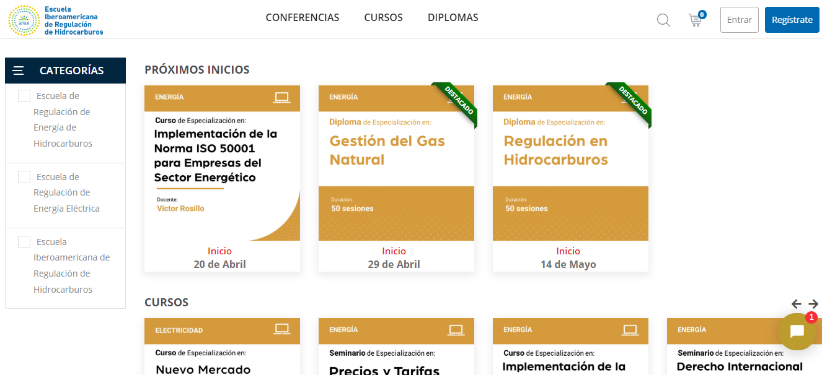
https://escuela-de-energia.org/ariaeh/

Slide 59
Plataformas Tecnológicas: Proeducative

Slide 61
Redes Sociales

Slide 62
https://www.facebook.com/EscuelaIberoamericanaDeRegulacionEnHidrocarburos/

Slide 64
https://www.linkedin.com/company/escuela-iberoamericana-de-regulación-de-hidrocarburos/

